Slide 1

SpoofBlack
Задача №6 «Мобильное приложение по повышению финансовой грамотности детей и молодежи Москвы»

Slide 2

Команда «SpoofBlack»
Краткое описание решения:
SpoofFinny — мобильная образовательная игра, которая обучает детей и молодых людей основам финансовой грамотности через интерактивный игровой процесс и практические финансовые ситуации.
О команде
Капитан: Шадиев И.А.
Кол-во участников: 3 человека
Краткое описание:
Спонтанно. Увидели информацию о хакатоне и зарегистрировались за пару часов до конца приёма
ГАПОУ ТО «ТКТТС»
Город и регион: Тюменская область, город Тюмень
Уникальность решения:
Мы превращаем изучение финансов в игру: пользователь получает знания не только через теорию, но и через игровые ситуации и принятие решений. Это объединяет образовательную пользу и игровой формат в одном мобильном продукте.
2

Slide 3

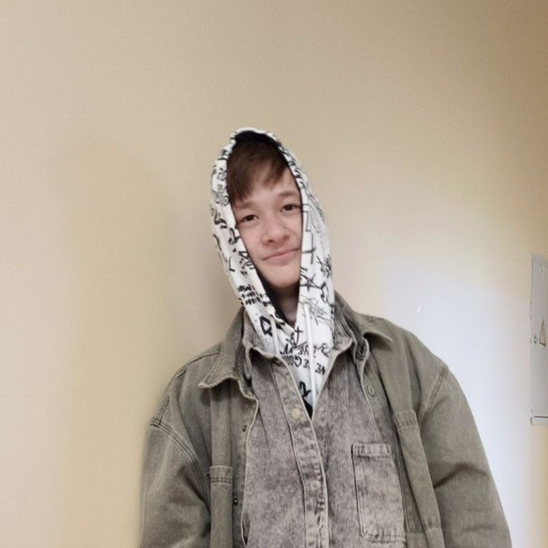
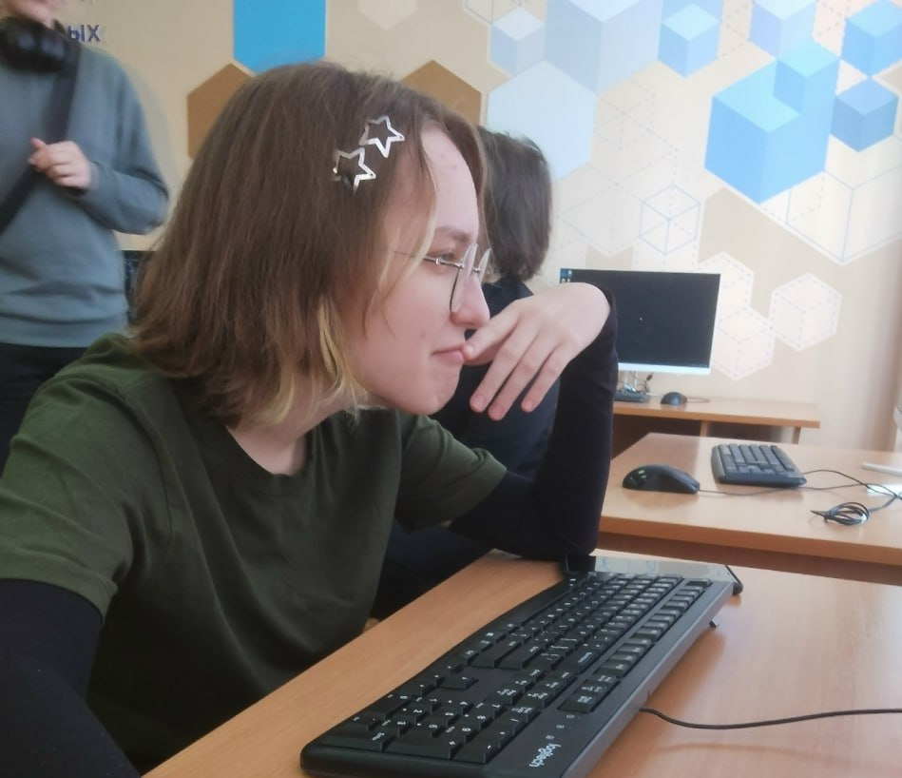
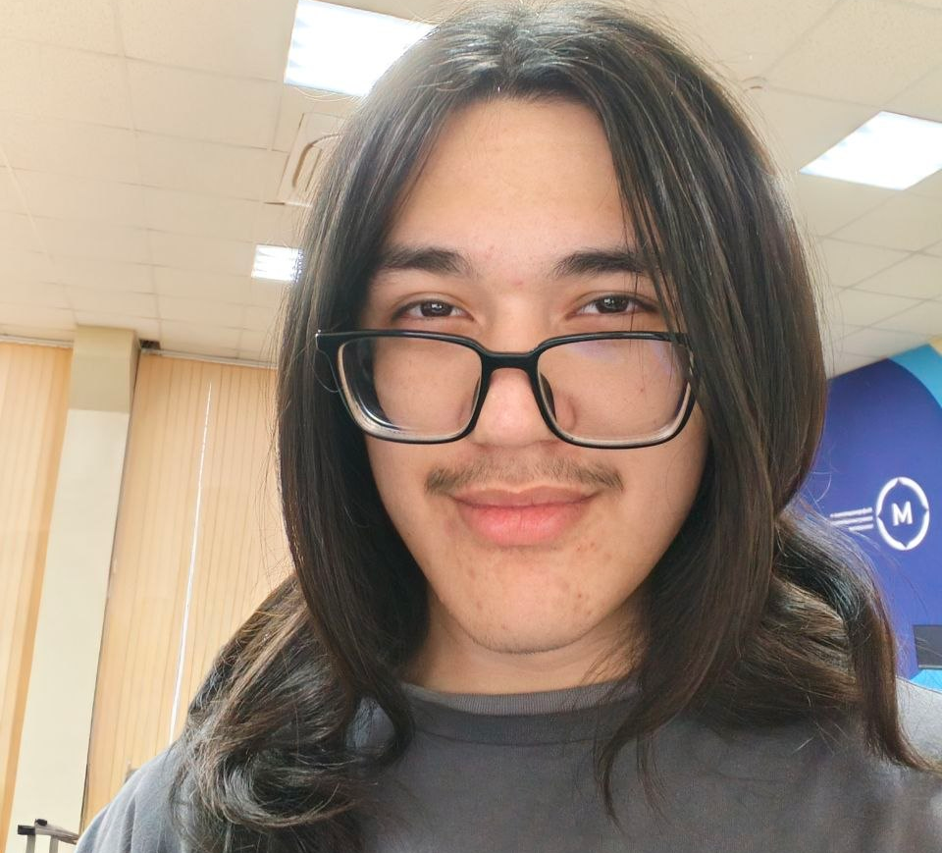
Команда «SpoofBlack»
Александр Колодривский
Татьяна Резанова
Ильяс Шадиев
Lead Game Developer
@frogs_4ever
79827791565
ГАПОУ ТО «ТКТТС»
Роль в команде
@damborar
79634598727
ГАПОУ ТО «ТКТТС»
Game Developer
@Sui_Hui_Wei
79630611706
ГАПОУ ТО «ТКТТС»

Slide 4

Краткая история команды:
01
Команда собралась спонтанно. Учимся в одной группе. Задание делали чуть-ли не под конец дедлайнов.
Почему вы выбрали именно эту задачу
из предложенных на хакатоне?
02
Тема обучения детей очень затрагивает нашу команду, так как мы заинтересованы в создании полезных и понятных образовательных продуктов для молодого поколения
С какими основными сложностями или вызовами
вы столкнулись и как их преодолели?
03
Самым сложным для нас были командная работа и тайм-менеджмент. Довольно непросто совмещать учёбу и хакатон, особенно когда сроки ограничены. К тому же часть технологий нам пришлось изучать непосредственно во время разработки и сразу применять их на практике — буквально «в бою».

Slide 5
КОРОТКО О РЕШЕНИИ
Техническая суть решения
Маркетинговая суть решения
SpoofFinny — мобильная обучающая игра, разработанная на Flutter и Dart с использованием игрового движка Flame. Игра объединяет интерактивный игровой процесс и образовательные элементы, позволяя пользователю изучать основы финансов через игровые сценарии и задания. Для локального хранения данных используется Hive, что позволяет сохранять информацию приложения непосредственно на устройстве. Проект реализован как мобильное приложение и может распространяться в виде APK.
SpoofFinny помогает детям и молодым людям получать базовые знания о финансах в привычном для них формате мобильной игры. Вместо традиционного обучения пользователь осваивает финансовые понятия через интерактивное взаимодействие и игровой процесс. В дальнейшем проект можно масштабировать: добавлять новые финансовые темы, игровые уровни и сценарии, систему достижений и прогресса, а также использовать приложение в образовательных программах и как дополнительный инструмент для изучения финансовой грамотности.

